Slide 1
Térképező mobil robot fejlesztése
Készítette: Somogyi Kornél

Slide 2
Kitűzött célok
Teljesen önálló robot
Alacsony fogyasztás
Könnyen elérhető, olcsó alkatrészek

Slide 3
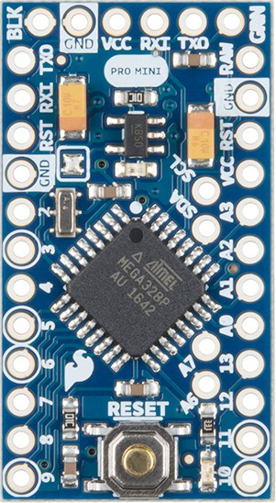
Arduino
Motorvezérlés
ToF szenzorok adatainak beolvasása
Parancsok fogadása a Raspberry Pitől, távolságadatok visszaküldése

Slide 4
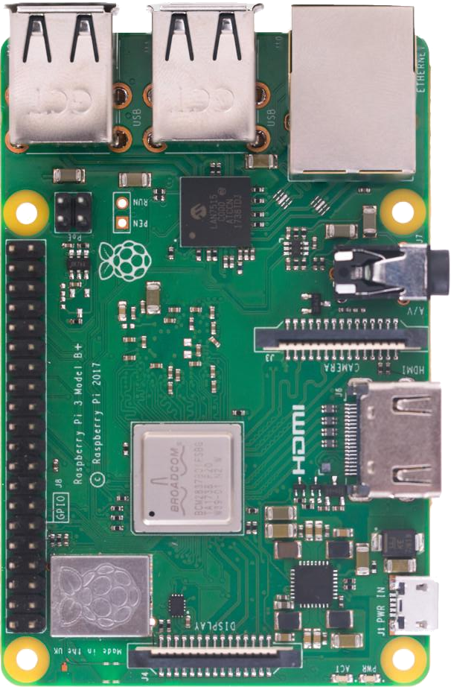
Raspberry pi
Ismert térkép alapján döntéshozás
Parancsok kiadása az Arduinonak
Térkép kirajzolása

Slide 5
Elért célok
Motorvezérlés
Szenzoradatok
Kommunikáció
Térképező algoritmus

Slide 6
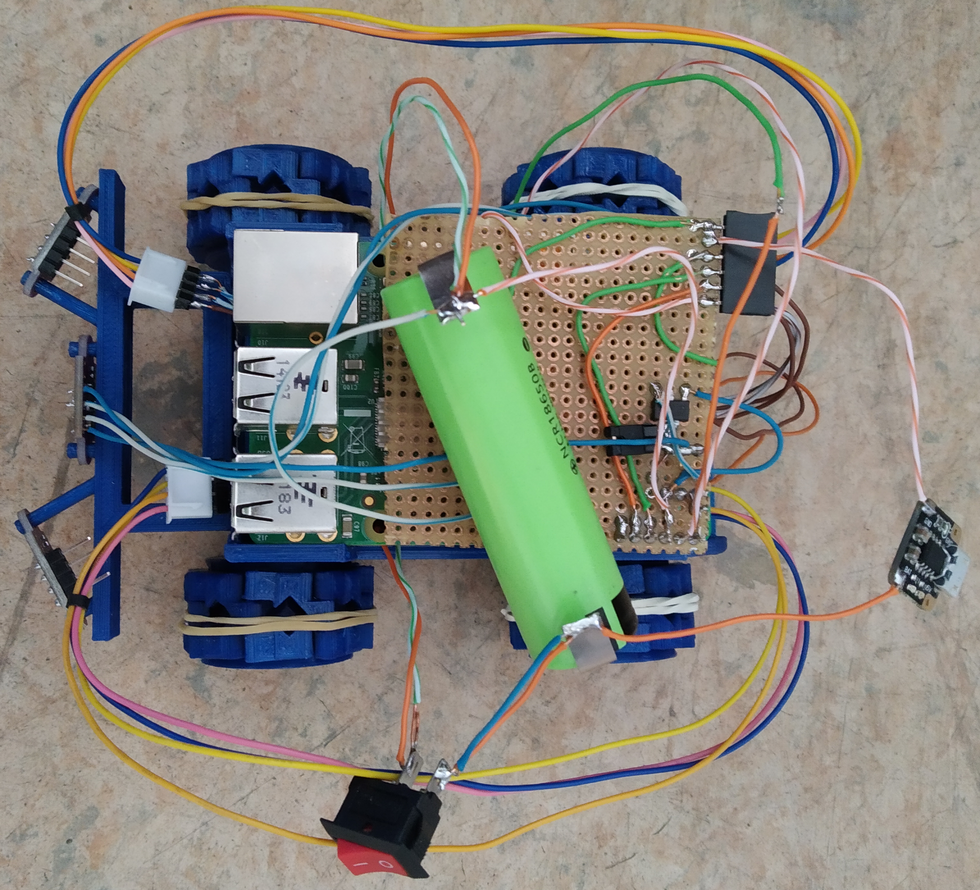
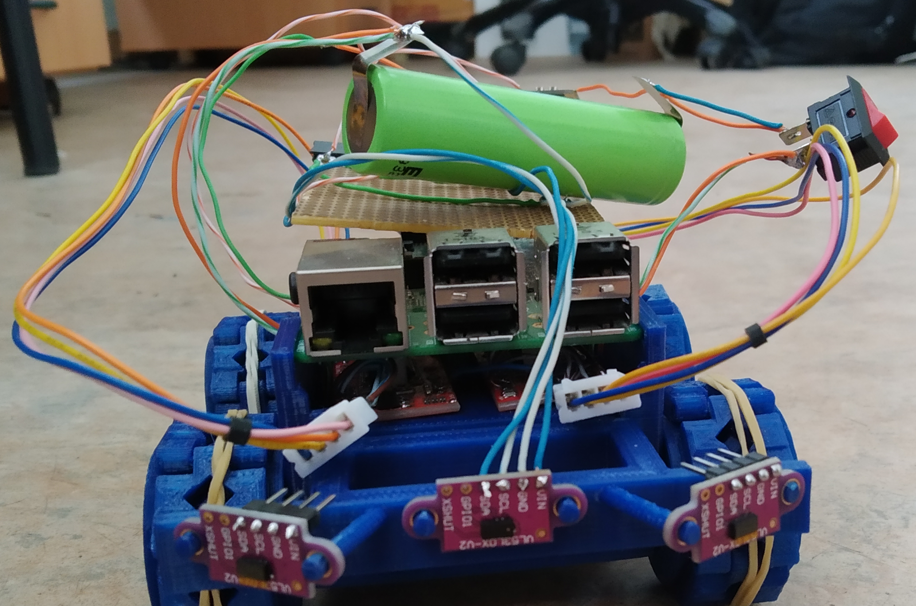
Mi értelme volt?

Slide 7
Köszönöm a Figyelmet

